Slide 1
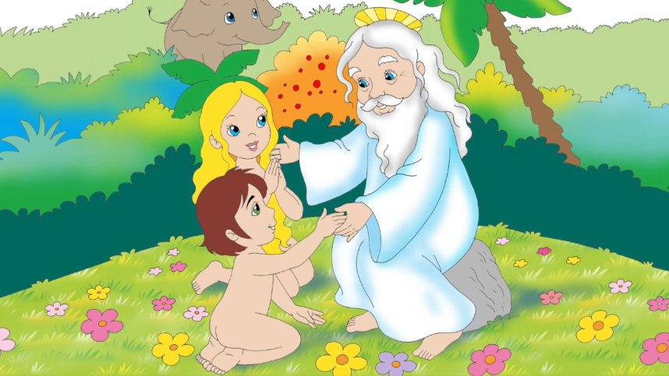
Religione Cattolica bimbi 3, 4 e 5 anni insegnante Fornaro Elisa
Dio crea l’uomo: creatura a lui più cara
Clicca qui

Slide 2
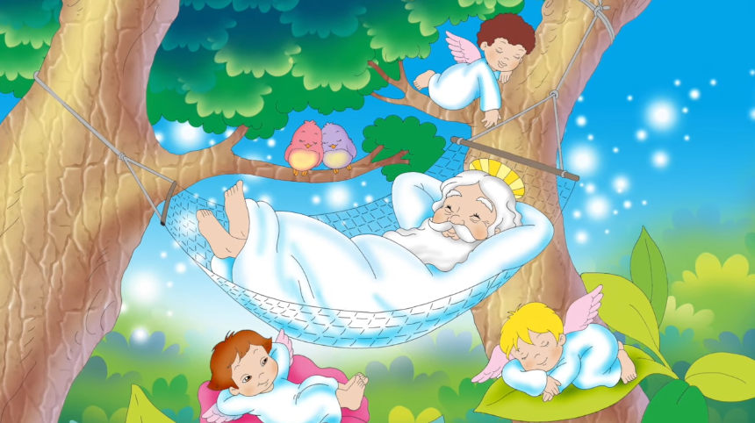
Clicca qui e ascolta una bella canzoncina
Attività
Bimbi tre anni: ascolta la storia e impara il ritornello della canzone.
Bimbi quattro e cinque anni: racconta la storia, ascolta la canzone e disegna Adamo ed Eva nel bellissimo giardino creato da Dio.

